Slide 1
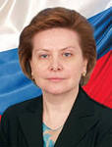
Я люблю тебя, Югра
Автономное учреждение «Дошкольное Образовательное учреждение детский сад общеразвивающего вида с приоритетным осуществлением физического развития детей № 15 «Росинка» муниципального образования Ханты-Мансийского автономного округа – Югры городской округ город Радужный
Комарова Н.В.
Губернатор ХМАО-Югры

Slide 2
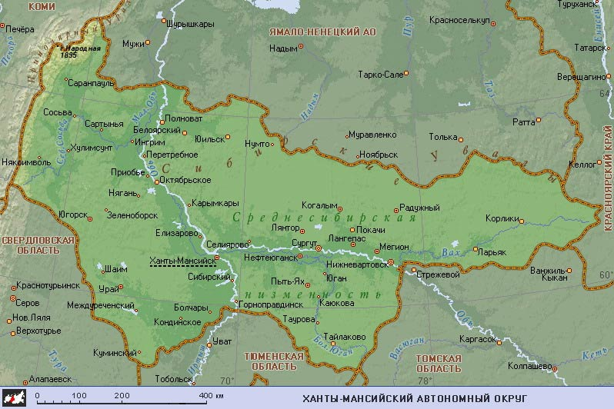
Ханты-Мансийский автономный округ

Slide 3
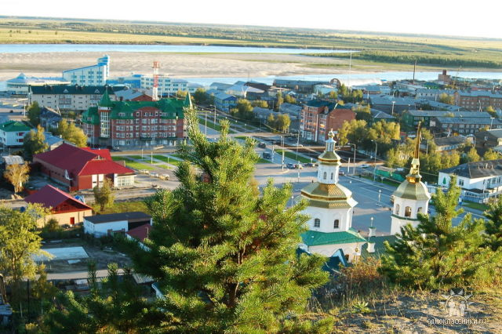
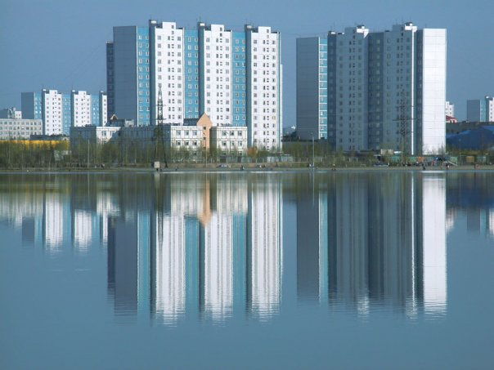
Города и символика
г. Ханты-Мансийск – столица округа
г. Нижневартовск

Slide 4
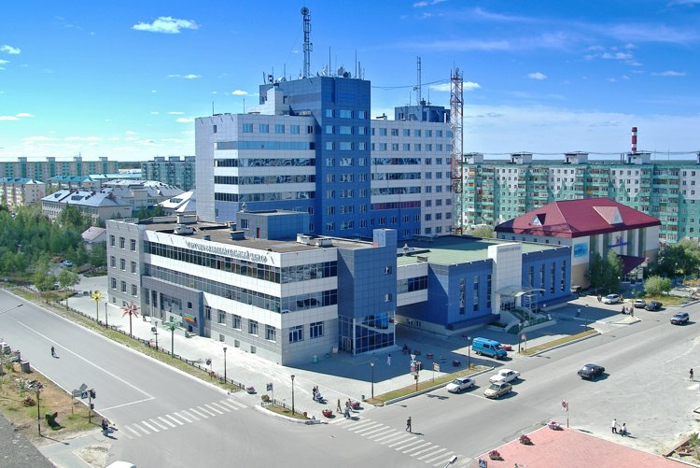
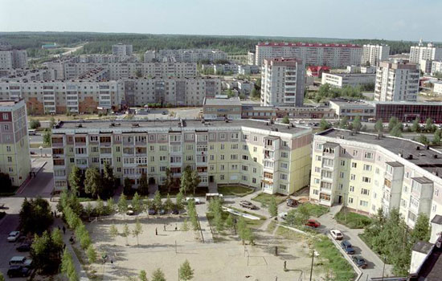
г. Радужный
г. Нягань

Slide 5
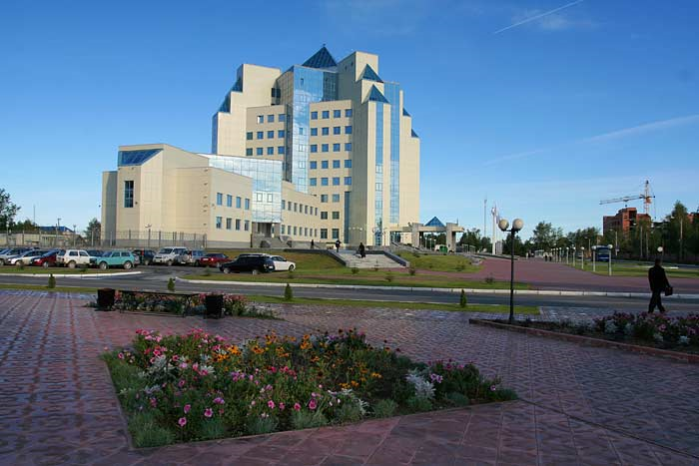
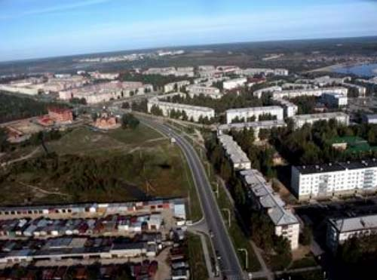
г. Югорск
г. Кондинск

Slide 6
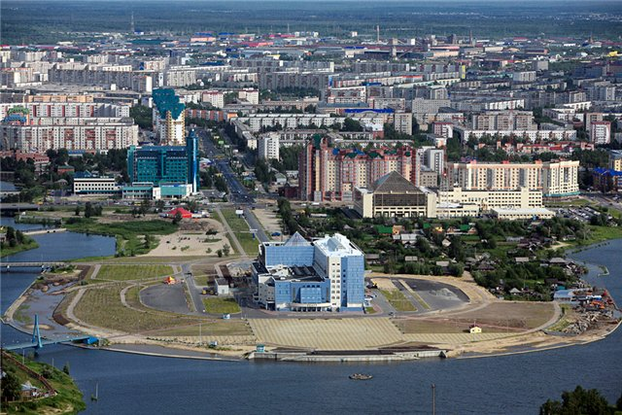
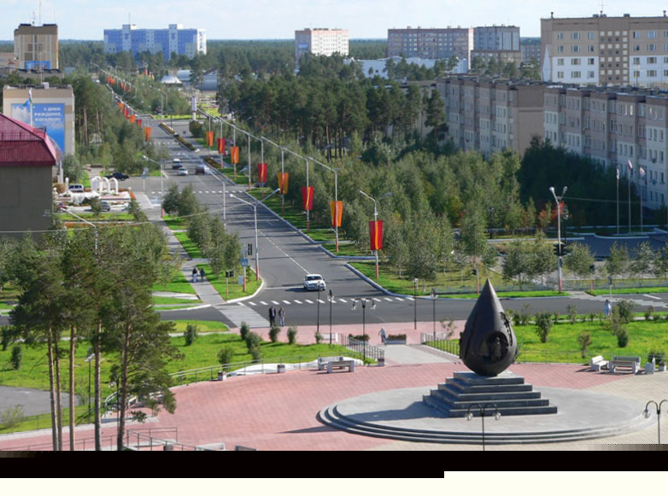
г. Сургут
г. Когалым

Slide 7
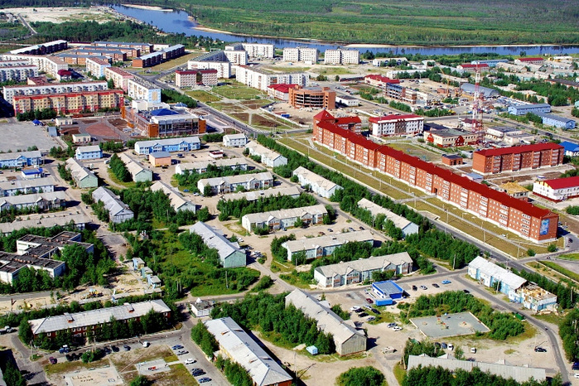
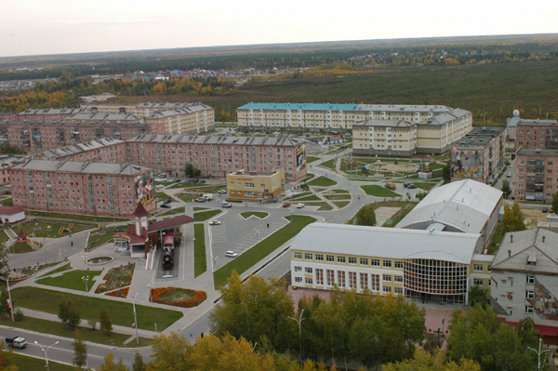
г. Лянтор
г. Урай

Slide 8
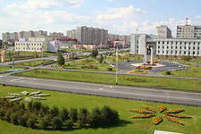
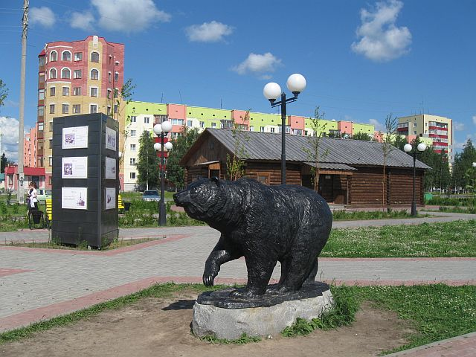
г. Лангепас
г. Нефтеюганск

Slide 9
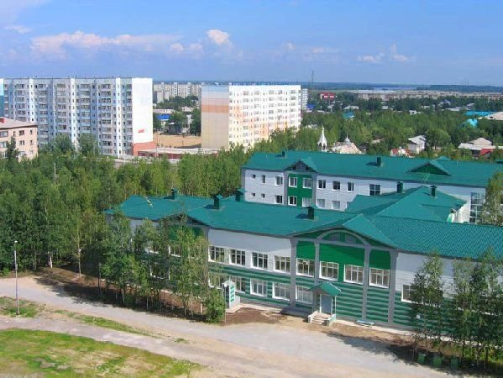
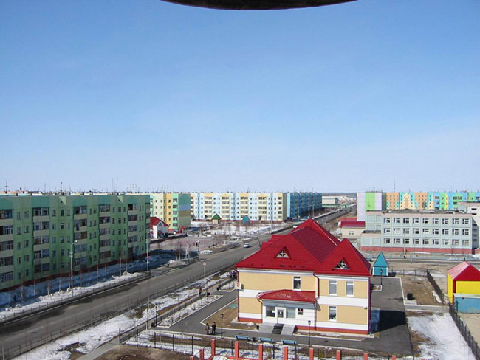
г. Мегион
г. Покачи

Slide 10
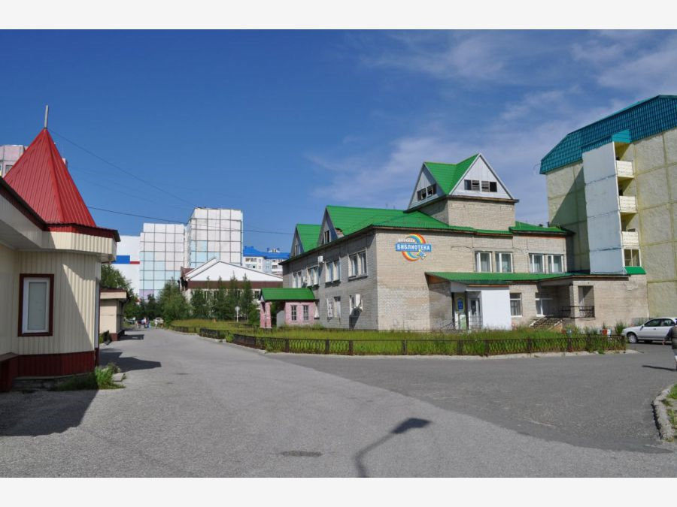
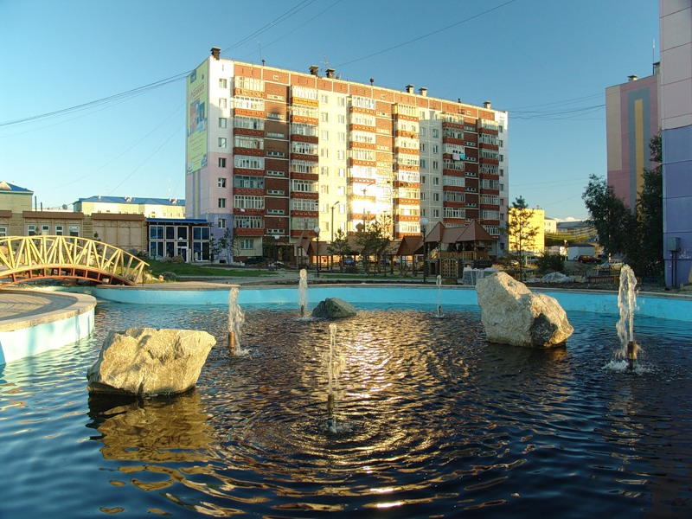
г. Излучинск
г. Пыть-Ях

Slide 11
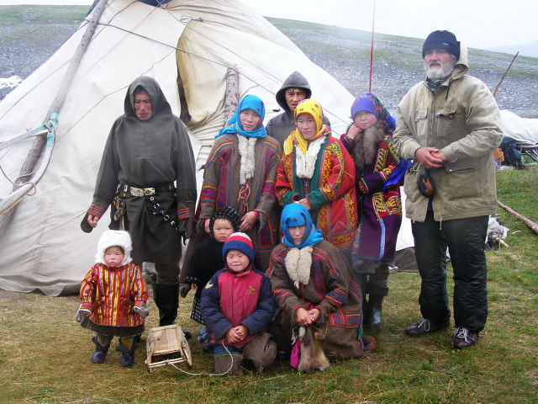
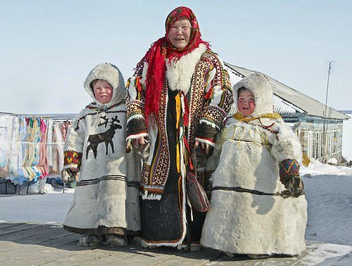
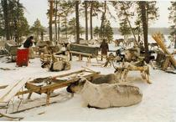
Коренные жители – ханты, манси
Ханты – «человек»,
Манси – «дикий»
Стойбище

Slide 12
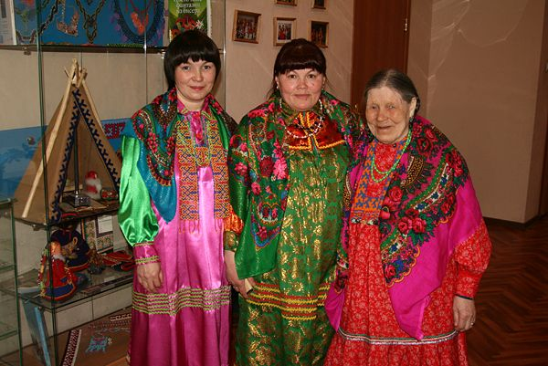
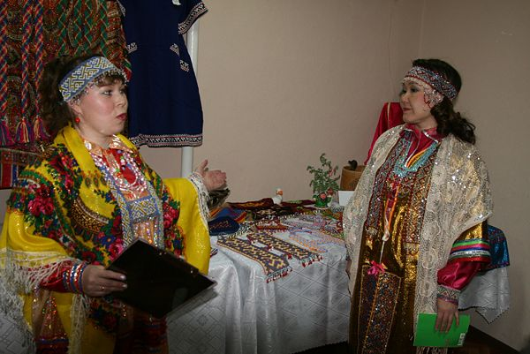
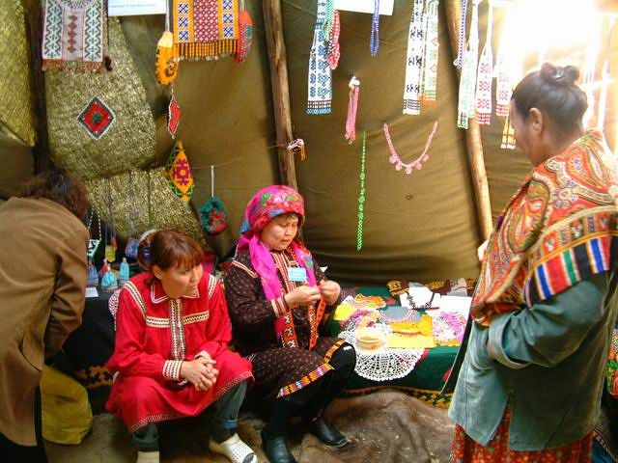
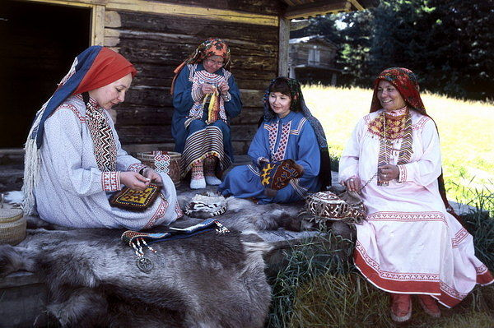
Национальная одежда ханты

Slide 13
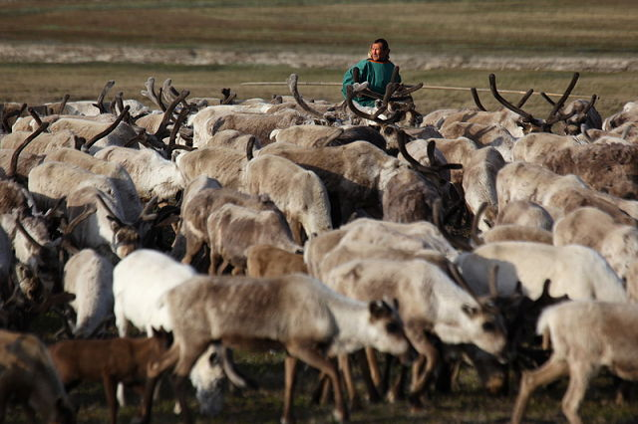
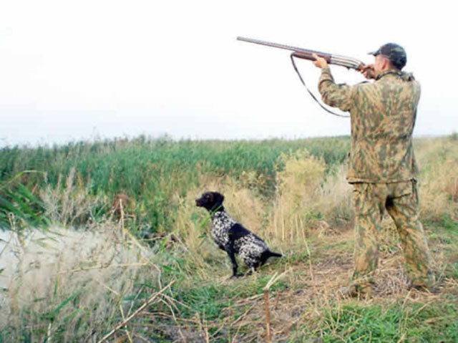
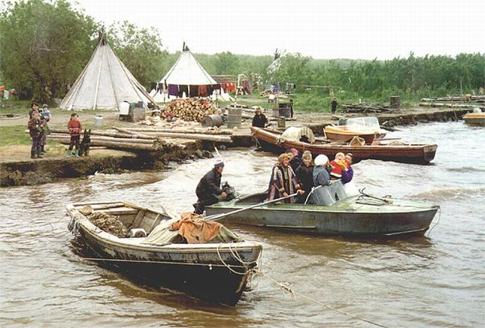
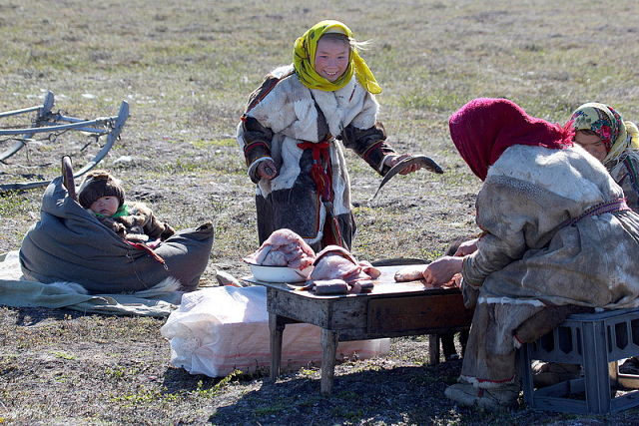
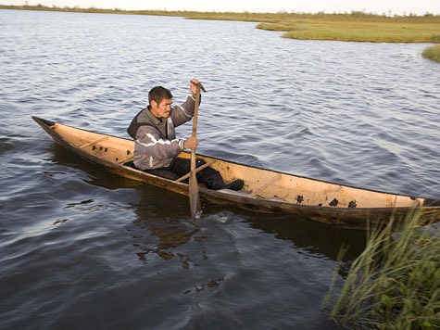
Деятельность коренных жителей Югры
оленеводство
охота
рыболовство
лодка - облас

Slide 14
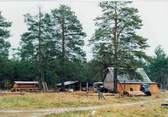
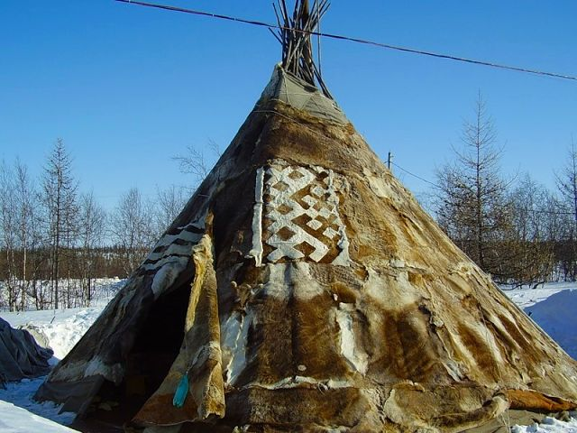
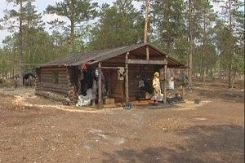
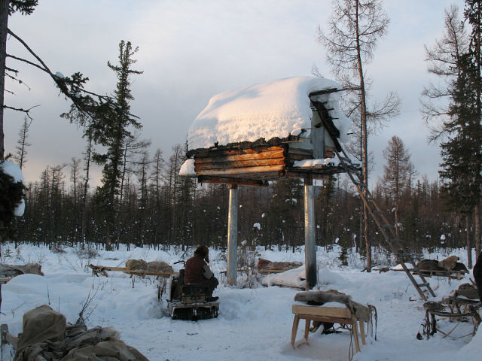
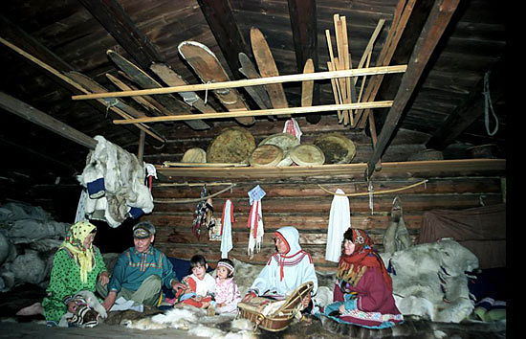
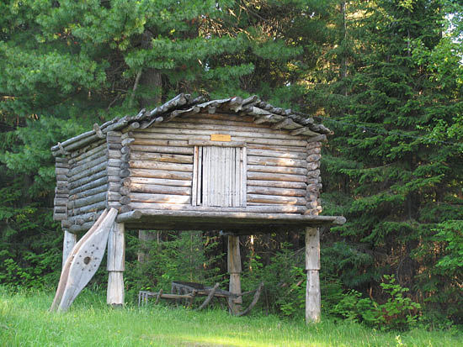
Современное жильё ханты
Чум
Лабаз
Семья ханты

Slide 15
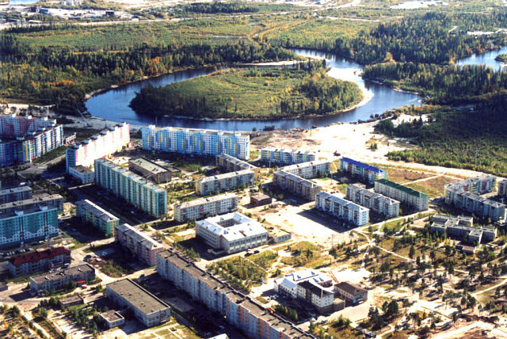
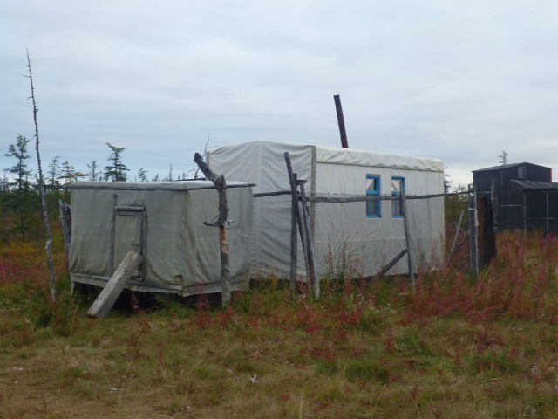
Соединив леса и горы,
Озёра, реки и луга,
Раскинулась в своих просторах
Ханты-Мансийская земля!
Все о тебе стихи слагают,
Они летят во все края.
Ты всей земле теперь известна,
Ханты-Мансийская земля!
Город
Балок

Slide 16
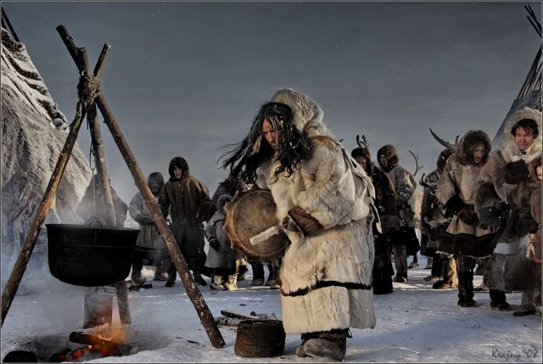
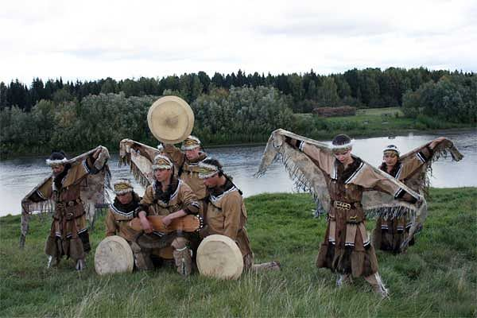
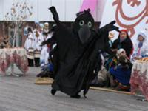
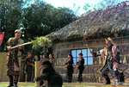
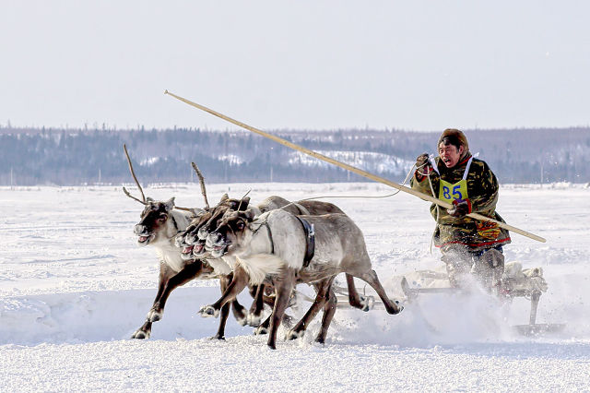
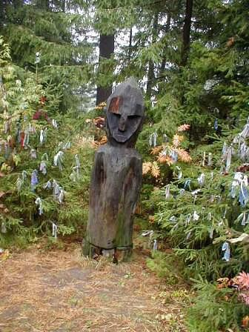
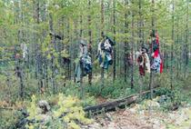
Праздники народа ханты
Прилёт чёрной вороны
Шаман
Медвежий день
День оленевода
Святые места ханты

Slide 17
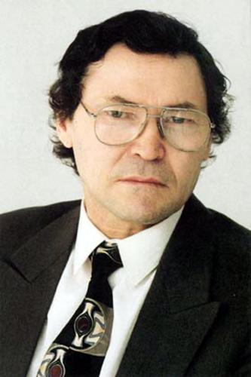
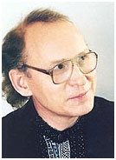
Знаменитые люди Югры
Айпин Еремей Данилович
родился 27 июня 1948 г. в п. Варьеган.
Первый лауреат премии Депутатской Ассамблеи малочисленных народов Севера, Сибири и Дальнего Востока в области литературы (1993). Член Союза писателей с 1981 года.
Живет в Ханты-Мансийске.
Мазин Владимир Алексеевич
Поэт. Родился 1 января 1951 года в посёлке Ларьяк Нижневартовского района.
Член Союза писателей России (1998). Заслуженный деятель культуры Ханты-Мансийского автономного округа – Югры (2010). Лауреат премии Губернатора Ханты-Мансийского автономного округа – Югры в области литературы (2002), премии Ханты-Мансийского автономного округа – Югры "За развитие культуры малочисленных народов Севера" (2005). Указом Президента РФ награждён "Медалью Пушкина" (2003). Живет в Нижневартовске.

Slide 18
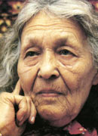
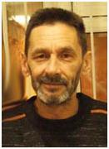
Конькова Анна Митрофановна
Сказительница. Родилась 28 июля 1916 года в селе Евра Кондинского района
Член Союза писателей СССР (1989).
Заслуженный деятель культуры Ханты-Мансийского автономного округа.
Почетный гражданин Ханты-Мансийского автономного округа (посмертно).
Награждена орденом "Знак Почета".
Жила в Ханты-Мансийске (1937-1999).
Век (Кононов) Евгений Валентинович
Прозаик, поэт. Родился 14 апреля 1959 года в городе Ишимбай в Башкирии.
Автор книг "Толпа" (Нижневартовск, 1997), "Цербер" (Тюмень, 2003), "Кокон" (Краснодар, 2007).
Живёт в Радужном.

Slide 19
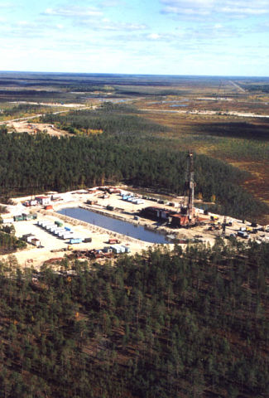
Природные богатства округа
Добыча нефти и газа

Slide 20
Животные тайги
бобр
куница
росомаха

Slide 21
Птицы
глухари
тетерев
куропатка
утки
гусь
синица
трясогузка
чёрная ворона
дятел белоспинный

Slide 22
Грибы и ягоды
морошка
брусника
голубика
белые грибы
подосиновики
черника
моховики
клюква

Slide 23
Деревья
молодая пихта
берёза
сосна
пихта
кедр
рябина
осина
ель

Slide 24
Спасибо за внимание!
Пешкова Ольга Васильевна

